Slide 1
Forskningsmøde
Urologisk forskningsenhed
07/03-2018

Slide 2
Agenda as usual
Velkomst og orientering ved LL
Publikationer siden sidst
Status på igangværende projekter
  PhD-studerende
  Forskningsårsstuderende
  Elite studenter
  Øvrige projekter
Status for kommercielle studier ved projektsygeplejersker
Fremtidige fonde
Eventuelt

Slide 3
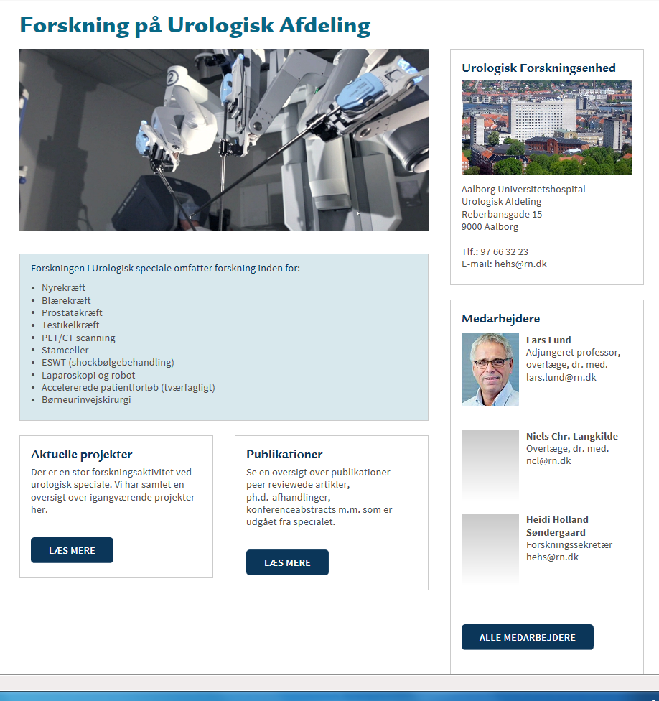
HJEMMESIDE

Slide 4
Legater/bevillinger siden sidst
Lars har modtaget en bevilling på Kr. 694.480 fra Region Syddanmarks Forskningspulje til projektet: Urinary tract infections in patients with neurogenic bladder: Elucidation of pathogenesis for improved diagnosis and treatment
AgeCare har bevilget kr. 831 000 kr til liquid biopsi

Slide 5
Publikationer siden sidst
1Hand-assisted laparoscopic versus laparoscopic nephrectomy as outpatient procedures: a prospective andomized study
Azawi, N. H., Christensen, T., Dahl, C. & Lund, L. 2018 I : Scandinavian Journal of Urology.
Prostatectomy-based validation of combined urine and plasma test for predicting high grade prostate cancer.
Albitar, M., Ma, W., Lund, L., Shahbaba, B., Uchio, E., Feddersen, S., Moylan, D., Wojno, K& Shore, N. 2018 I : The Prostate.
The effect of low intensity shockwave treatment (Li-SWT) on human myoblasts and mouse skeletal muscle.
Hansen LK, Schrøder HD, Lund L, Rajagopal K, Maduri V, Sellathurai J. BMC Musculoskelet Disord. 2017 Dec 29;18(1):557. doi: 10.1186/s12891-017-1879-4.
Pushing the Envelope: Laparoscopic Nephrectomy as Outpatient Surgery.
Azawi NH, Christensen T, Dahl C, Lund L.
Curr Urol Rep. 2018 Jan 27;19(1):2. doi: 10.1007/s11934-018-0751-x. Review.
Analytical validation of an automated method for segmentation of the prostate gland in CT images
Polymeri, E., Sadik, M., Kaboteh, R., Enqvist, O., Ulén, J., Trägårdh, E., Poulsen, M. H., Simonsen, J. A., Høilund-Carlsen, P. F., Johnsson, Å. & Edenbrandt, L. 2017 I : European Journal of Nuclear Medicine and Molecular Imaging. 44, Suppl. 2 , s. 704-705 EP-0641

Slide 6
Postere og foredrag EAU
Prostate cancer mortality in the five Nordic countries for the last 3 decades
Poulsen M.H., Mortensen M., Gerke O., Lund L.
Low-intensity extracorporeal shockwave therapy (li-ESWT) in the treatment of diabetic nephropathy.
Skov-Jeppesen SM, Yderstraede KB, Bistrup C, Jensen BL., Marcussen N, Hanna M, Lund L.
A novel porcine model of persistent bladder infection
Petersen N, Nielsen , Asferg C., Kolmos HJ , Andersen T, Lund L

Slide 7
PhD-studerende
Odense;
Martha Haahr (Forsvar 23 marts)
Mike Mortensen
Sune Jeppesen
Louise Geertsen
Odense 3 på vej
Urologisk afdeling: Ålborg
Julie B. Nielsen: GaLAND og RECUR.
Carina Jensen: MR-PROST.

Slide 8
Generel orientering fra UF
DUS
EAU/AUA
Age-Care

Slide 9
Ph-D projekter in spe
Nyre cancer og asbest
Simulering / robot
Med beh ved ablations behandling af SRM eksperimentel og klinisk forsøs (Juan fra Argentina)

Slide 10
Forskningsårs-studerende
Prospektiv randomiseret placebo undersøgelse med ESWT til mænd som får foretaget cystctomi eller radikal prostatctomi (Peter Ladegaard)
Stamceller til inkontinens efter prostatectomi (LS)
Kateter beh ved ptt med permanent nefrostomi/suprpubisk kateter (MN)

Slide 11
Elite-studerende
Andreas Hvolbek: Validitet studie af symbionix mhp at kunne lave en simulations certificering som del element til radikal prostatectomi.

Slide 12
Kandidat speciale
Emilie Glarbjerg
A prospective study of the implementation of robotic prostatectomy in Denmark from 2005- 2015

Slide 13
Hvert team bedes komme med minimum et forslag til projekt
Forslag til projekter:
BP-team
Radikal prostatectomi´s sociale påvirkning: Fastholdelse af arbejde, ægtestand etc.
Radikal prostatectomi´s påvirkning af blærefunktion: Urodynamisk undersøgelse før og efter OP.
Hvad sker der med potens og inkontinens hos vores patienter.
Hvad sker der med se testosteron ved skift fra behandling med antagonist til agonist.
Sammenhæng mellem DRE og klinisk T stadie – PSA – biopsiresultat med bl.a. tumorbyrde, gleasonscore – pT stadie - resultat af multiparametrisk MR
Patient rapporteret outcome efter prostatectomi
Patient rapporteret outcome ved antihormonel behandling

Slide 14
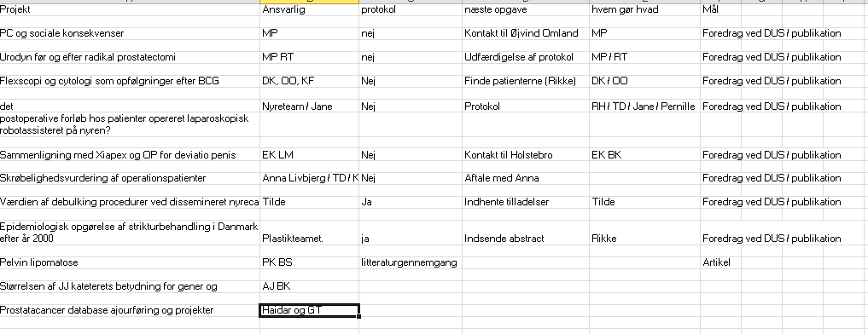

Slide 15
Nyre- team
Udkomme ved debulking nefrektomi, Tilde er startet op.
Tromboseprofylakse ved nefrektomi
Nyrefunktion efter partiel nefrektomi.
Alder – nefrectomi – restlevetid.
Blødning og intraperitonealt tryk ved nefrektomi.
Nyrecancer og asbest ( evt phd forløb)
Uro – team
Resultat af sakral neuromodulation herunder patient rapporteret outcome.
Botox behandling - patient rapporteret outcome
Resultat af Xiapex behandling for deviatio penis med patient rapporteret outcome

Slide 16
Sten – team
ESWL kontra PNL kontra RIRS
Stensygdommens sociale påvirkning: Bl.a. fastholdelse af arbejde, Ægtestand etc.
Uretraplastik team
Resultatopgørelse
Behandling af uretrastriktur i Danmark (Rikke er i gang)

Slide 17
Protokoller i Urologisk Afdeling

Slide 18
Åbne for inklusion
Hero oral LHRH antagonist versus leuproline
Under opstart :
Embarc
MDV 3800-6 ( Talazoparip )

Slide 19
Lukkede for inklusion
Spartan 4 af 7 randomiserede tilbage
Arches 10 randomiserede ( 16 screenede )
0123 2 patienter ( fra Prevail og Terrain )
Premise 2 af 11 tilbage
Prospect lukket

Slide 20
Kliniske studiet
SPCG 15 – 8 randomiserede
G-Rampp
Stop – op 5 randomiserede

Slide 21
Fremtidige fonde

Slide 22
Eventuelt
De som ønsker at komme i gang med noget kan henvende sig

